Slide 1

SaveUp
Von Majd Bayeh und Mohamed Gebeili

Slide 2

Einleitung und Zielsetzung
Ziel der App
Kleinsparplan für Urlaubsfinanzierung und Verminderung unnötiger Ausgaben.
Technologie
Entwicklung mit .NET MAUI für plattformübergreifende Nutzung.

Slide 3
Hauptanforderungen der SaveUp App
Benutzeroberfläche
Technische Features
3 Content-Seiten
Berechnung der Gesamtsumme
Eingaben: Beschreibung, Preis, Datum
MVVM-Architektur und XAML Styles
Menü mit Speichern & Liste anzeigen
JSON-Speicherung
Eigener App-Icon
Intuitive Bedienung

Slide 4
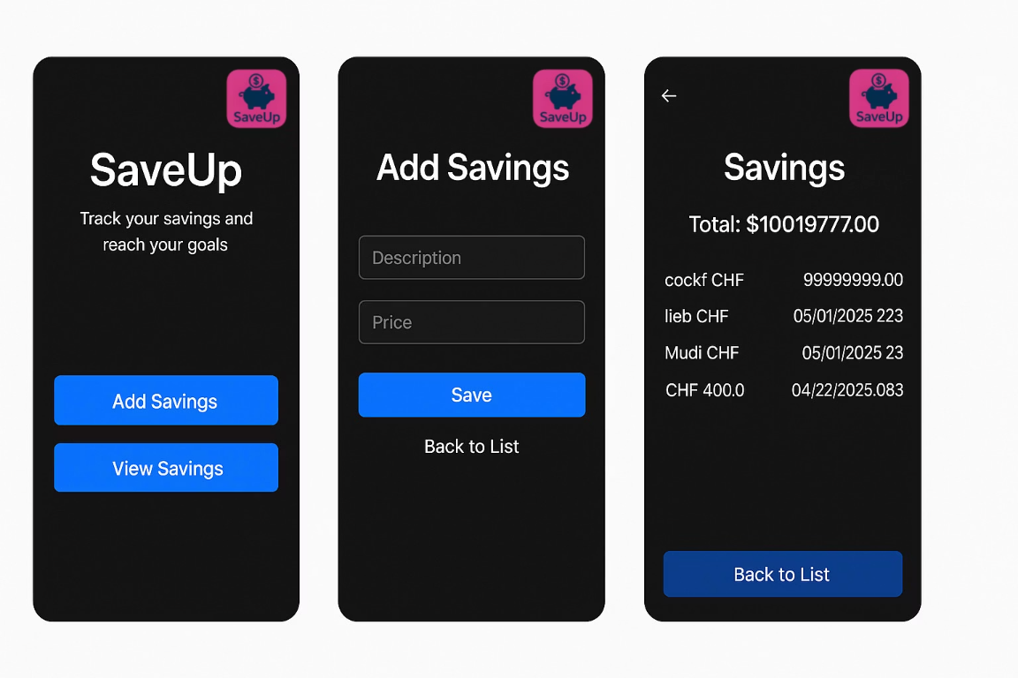
Mockup

Slide 5
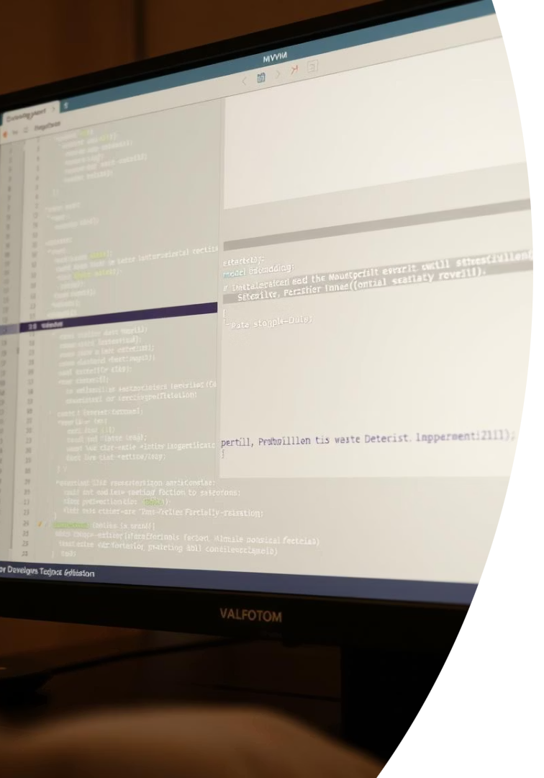
Bereits umgesetzte Funktionen und Techniks
Seiten
Technologie
Hauptseite, Eintragsseite, Listenansicht implementiert
MVVM-Pattern, Verwendung von Styles.xaml, JSON-Datenspeicherung
Funktionalität
Einträge speichern, Listenanzeige, Gesamtsummenberechnung

Slide 6

Herausforderungen
Umgehen mit Styles.xaml
Debugging
Zeitdruck

Slide 7
Geplante Verbesserungen
1
Löschen von Einträgen
2
Design-Verbesserung
3
Graphische Dartstellung mit Charts

Slide 8

Live Demo der SaveUp App

Slide 9
Fazit
Fazit zu .NET MAUI:
Unsere Erfahrung:
Einfach, Apps für verschiedene Geräte zu erstellen (z.B. Android, Windows).
XAML war schwierig als neue Sprache.
Viele Fehler und Debugging, aber spannend.
XAML ist praktisch, um Designs zu bauen, aber braucht Übung.
Spaß gemacht, etwas Neues zu entwickeln.
Debugging-Tools in Visual Studio haben uns sehr geholfen.

